Slide 1
Réunion de parents de 1ère
Novembre 2023

Slide 2
L’année de Première générale et technologique…
En quelques mots clés :
Groupe classe à géométrie variable : répartitions en spés, en langues, en sport… / EDT complexe
Le début du « cycle terminal »
Rapide
Le Bac Français
Résultats/orientation
Les conditions de la réussite :
Ponctualité et assiduité (attention au contrôle continu !)
Investissement en classe et travail régulier et approfondi

Slide 3
Programme
Objectifs de la réunion :
Présenter (brièvement) les enseignements de Première générale et technologique
Présenter l’architecture et les épreuves du Baccalauréat
Focus sur l’EAF : épreuve anticipée de Français
Présenter les dynamiques du cycle : le « Bac -3 / bac + 3 » et l’accès aux études supérieures : Parcoursup

Slide 4
La scolarité de la voie générale et technologique
Enseignements du tronc commun
Enseignements de spécialités
3 en Première
2 en Terminale
De l’AP : accompagnement personnalisé
Des options éventuelles

Slide 5
Les enseignements du tronc commun en classe de Première
Série générale
Français : 4h
Histoire Géographie : 3h
LVA + LVB : 4,5h
Enseignement scientifique : 2h
Mathématiques : 1,5h
EPS : 2h
Enseignement moral et civique (EMC) : 18h annuelles
Série Technologique
Français : 3h
Histoire-Géographie : 1h30
LVA + LVB + ETLV 4h
Mathématiques : 3h
EPS : 2h
Enseignement moral et civique (EMC) : 18h annuelles

Slide 6
Les enseignements de spécialités en classe de Première et terminale Générales
HLP: Humanités, littérature et Philosophie
HGGSP: Histoire-Géographie, Géopolitique et Sciences Politiques
AMC : Anglais Monde Contemporain
LLCE Anglais
LLCE Espagnol
SES
Mathématiques
Physique-Chimie
SVT
NSI : Numérique et Sciences informatiques

Slide 7
Les enseignements de spécialités en classe de 1ère et Terminale technologiques
Classe de Première :
Sciences de gestion et Numérique : 7h
Management : 4h
Droit et Economie : 4h
Classe de terminale :
Management, sciences de gestion et numérique : 10h
Avec un enseignement spécifique parmi :
Gestion et finance
Mercatique
Ressources Humaines et Communication
Systèmes d’information et de gestion (SIG)
Droit et économie : 6h

Slide 8
Et en Terminale ?
Chaque élève conserve deux des 3 enseignements de spécialités suivis en classe de Première
Passage de 4h à 6h pour chaque enseignement de spécialité
Les élèves peuvent ajouter un enseignement optionnel pour enrichir leur scolarité :
Maths Expertes : pour les élèves conservant la spé Maths (3h)
Maths Complémentaires : pour les élèves n’ayant pas choisi l’option Maths en Terminale (3h)
Droit et Grands Enjeux du Monde Contemporain (3h)

Slide 9
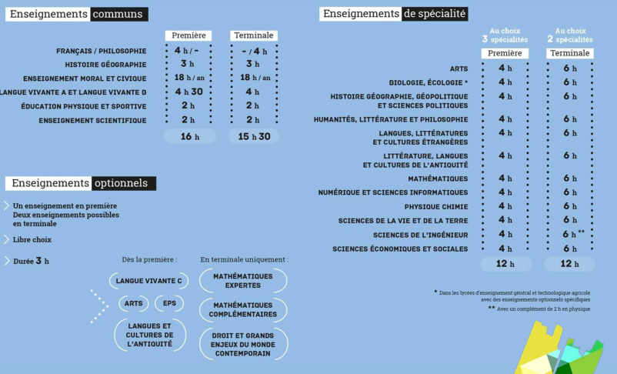

Slide 10
Le Baccalauréat

Slide 12
Le contrôle continu
Enseignement de spécialité non poursuivi en Terminale : coef. 8
Histoire-Géographie : coef. 6
LVA : coef. 6
LVB : coef. 6
Enseignement scientifique / Mathématiques : coef. 6
EPS : coef. 6
EMC : coef. 2

Slide 13
Les épreuves terminales
L’EAF : épreuve anticipée de Français : coef. 10
Epreuve écrite : coef. 5
Épreuve orale : coef. 5
Les 2 spécialités de Terminale : coef. 16 chacune
L’épreuve écrite de Philosophie :
Série Générale : coef. 8
Série Technologique : coef .4
Le Grand Oral
Série Générale : coef. 10
Série Technologique : coef. 14

Slide 14
Le Bac français
2 épreuves :
Épreuve écrite
Durée : 4 heures
Coefficient : 5 (bac Général et bac techno)
Épreuve orale
Durée : 20 minutes
Préparation : 30 minutes
Coefficient : 5 (bac Général et bac techno)

Slide 15
Le Bac français : l’épreuve écrite
Le sujet offre le choix entre deux types de travaux d'écriture, liés aux objets d'étude du programme :
1) Pour le baccalauréat général : un commentaire ou une dissertation
Commentaire
il s’agit d’un texte hors-programme. C’est donc à partir de l’application de la méthode du commentaire et des connaissances liées à l’analyse de texte (tout ce qui s’enseigne depuis la seconde)que le candidat sera en mesure de répondre à cet exercice exigeant. Il faut deux choses : avoir des connaissances et s’entraîner à la rédaction (c’est-à-dire à l’argumentation, ordonnée et illustrée). Le reste se fait sur table, avec un travail nécessaire au brouillon. Il faut gérer son temps et rester les 4 heures
Dissertation
il s’agit d’une épreuve sur programme. L’œuvre n’est pas autorisée. L’intitulé n’est jamais une surprise puisqu’il existe un « parcours associé » pour chaque œuvre du programme qui guide la question de la dissertation. Là encore, le candidat n’invente rien : grâce à des fiches de révision qui auront stratégiquement synthétisé les connaissances sur l’œuvre, il peut avoir la souplesse et la finesse d’esprit d’adapter ses connaissances au sujet. Statistiquement parlant, de biens meilleurs résultats ressortent du choix de la dissertation
2) Pour le baccalauréat technologique : un commentaire ou une contraction de texte suivie d'un essai
Commentaire : il s'agit d'un commentaire guidé: les 2axes d'étude sont donnés dans le sujet
Contraction + Essai : il s'agit d'une épreuve de synthèse qui demande une bonne gestion du temps

Slide 16
Le bac français : L’épreuve orale
Première partie de l'épreuve orale : exposé sur un des textes du récapitulatif
Lecture – explication linéaire – question de grammaire
Durée : 12 minutes
Notation : 12 points
Seconde partie de l'épreuve : présentation de l'œuvre choisie par le candidat parmi celles qui ont été étudiées en classe ou proposées par l'enseignant et entretien avec l'examinateur
Présentation brève de l’œuvre – interactions avec le jury
Durée : 8 minutes
Notation : 8 points

Slide 17
Le bac français : L’épreuve orale
Le récapitulatif
L'épreuve orale est composée de deux parties qui s'enchaînent et sont précédées d'un temps de préparation de 30 minutes
L’épreuve de l’explication de texte. Les élèves auront travaillé 16 textes en classe et seront interrogés sur l’un d’entre eux. De bonnes notes facilement accessibles si les textes sont préparés.
Pour l’entretien, c’est tout autre chose : on n’évalue pas l’application d’un exercice codifié comme le sont la dissertation, le commentaire ou l’explication de texte mais la capacité d’entrer en dialogue et de montrer une appropriation personnelle de l’une des œuvres que l’élève choisi (parmi des lectures cursives proposées au cours de l’année par l’enseignement et les œuvres du programme). Epreuve extrêmement accessible si elle est préparée car les questions posées par le jury ne sont que des demandes d’approfondissement du propos liminaire du candidat.
Conseil : toutes les parties de l'épreuve orale s'anticipent en amont. Le texte à expliquer sera un texte étudié en classe, les arguments pour l'entretien se préparent à l'avance. Il y a très peu de place pour la chance et le talent. Pour réussir, l'élève doit travailler son oral dans l'année.

Slide 18
Le Bac français : conseils aux candidats
écouter en classe, poser des questions, mette du sens dans ses cours.
suivre les conseils méthodologiques
lire les œuvres
participer avec sérieux aux entraînements proposés ( 2 bacs blancs écrits, 1 bac blanc oral)
Travailler en autonomie : se nourrir de tout ce qui est à disposition (les cours mais aussi tous les appareils didactiques des éditions des œuvres du programme) pour mettre en place une méthode de travail régulière. Les cours ne suffisent pas, le timing est trop serré, il faut jauger ses points faibles et les travailler seul (langue, connaissances théoriques, connaissances des œuvres et méthodologie).

Slide 19
Calendrier du bac 2024
Epreuve écrite anticipée de français : Vendredi 14 juin
Epreuve de philosophie : Mardi 18 juin
Epreuves de spécialités : Mercredi 19, jeudi 20 et vendredi 21 juin
Epreuve orale anticipée de français : du lundi 24 juin au vendredi 5 juillet
Grand Oral : Du lundi 24 juin au mercredi 3 juillet
Harmonisation et délibérations : Jeudi 4 et Vendredi 5 juillet
Publication des résultats 1er groupe : lundi 8 juillet
Épreuves de contrôle : jusqu’au 11 juillet 2024

Slide 20
L’orientation : parcoursup
Une logique de continuum lycée – études supérieures
Bien choisir la spécialité abandonnée en fin de Première et les options potentielles
L’année de Terminale : le Bac ET Parcoursup
Parcoursup : une plateforme :
Numérique
De gestion des vœux et des admissions dans l’enseignement supérieur
De dépôt des dossiers de candidature
Mais aussi d’information sur les formations (BTS, BUT, CPGE, licences, STAPS, LASS, PAS, etc.)
Avec de l’humain derrière

Slide 21
L’orientation : parcoursup
Un calendrier très resserré :
Décembre : ouverture de Parcoursup
Janvier à mars : saisie des vœux
Mars - avril : finalisation des dossiers de candidatures et confirmation des vœux
Un maître-mot : sécuriser !
Juin : phase principale d’admission
Juillet-Août : phase complémentaire d’inscription
Il est donc nécessaire d’anticiper, l’orientation post-bac se prépare en Première : forums, salons, lectures, rencontres, etc.

Slide 22
Questions - réponses
Merci pour votre attention !

